Slide 1
Vòng lặp
Chương 6

Slide 2
Mục tiêu của bài học
Tìm hiểu về vòng lặp ‘for’ trong C
Làm việc với toán tử dấu phẩy (,)
Tìm hiểu về các vòng lặp lồng nhau
Tìm hiểu về vòng lặp ‘while’ và ‘do-while’
Làm việc với các lệnh break và continue
Tìm hiểu về hàm exit()

Slide 3
Vòng lặp là gì?
Một đoạn mã lệnh trong chương trình thực hiện lặp đi lặp lại cho đến khi một điều kiện xác định được thỏa mãn

Slide 4
3 kiểu cấu trúc vòng lặp
Vòng lặp for
Vòng lặp while
  Vòng lặp do….while

Slide 5
Vòng lặp for
Cú pháp:
for (initialize counter; conditional test; re-evaluation parameter){
statement
}
initialize counter là một lệnh gán để khởi tạo biến điều khiển của vòng lặp trước khi đi vào vòng lặp
conditional test là một biểu thức quan hệ để chỉ định khi nào vòng lặp sẽ kết thúc
re-evaluation parameter định nghĩa cách thức thay đổi của biến điều khiển vòng lặp mỗi khi vòng lặp được thực thi

Slide 6
Vòng lặp for (tt.)
Ba phần của vòng lặp for phải được phân cách bởi dấu chấm phẩy(;)
Phần lệnh tạo nên thân vòng lặp có thể là một lệnh đơn hoặc một lệnh ghép (một tập nhiều lệnh)
Vòng lặp for tiếp tục được thực thi khi biểu thức kiểm tra điều kiện vẫn có giá trị true. Khi điều kiện trở thành false, chương trình thực hiện lệnh theo sau vòng lặp for

Slide 7
Vòng lặp for - Ví dụ
/*This program demonstrates
the for loop in a C program*/
#include <stdio.h>
main() {
int count;
printf(“\tThis is a \n”);
for(count = 1;count <=6;count++)
printf(“\n\t\t nice”);
printf(“\n\t\t world. \n”);
}

Slide 8
Toán tử dấu phẩy
Vòng lặp for có thể được mở rộng bằng cách chứa nhiều giá trị khởi tạo và nhiều biểu thức tăng trị trong đặc tả của vòng lặp for
Cú pháp: exprn1 , exprn2 ;
#include <stdio.h>
main() {
int i, j , max;
printf(“Please enter the maximum value \n”);
printf(“for which a table can be printed:“);
scanf(“%d”, &max);
for(i = 0 , j = max ; i <=max ; i++, j--)
printf(”\n%d + %d = %d”,i, j, i + j);
}

Slide 9
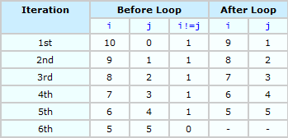
More…
Let's look at a proper example:
#include <stdio.h>
main()
{
int i,j;
for(i=10, j=0 ; i!=j ; i--, j++)
{
printf("%d - %d = %d\n", i, j, i-j);
}
}

Slide 10
Vòng lặp for lồng nhau
Các vòng lặp for lồng nhau khi nó có dạng như sau
for (i = 1; i<max1; i++) {
…
for (j = 0; j < = max2; j++){
…
}
…
}

Slide 11
Vòng lặp for lồng nhau - Ví dụ
#include <stdio.h>
main() {
int i, j, k;
i = 0;
printf("Enter no. of rows :");
scanf("%d", &i);
printf("\n");
for (j = 0; j < i ; j++){
printf("\n");
for (k = 0; k <= j; k++) /*inner for loop*/
printf("*");
}
}

Slide 12
Vòng lặp while
Cú pháp
while (condition is true)
statement ;
Vòng lặp while lặp lại các lệnh trong khi một biểu thức điều kiện mang giá trị True

Slide 13
Vòng lặp while -Ví dụ
/*A simple program using the while loop*/
#include <stdio.h>
main() {
int count = 1;
while( count <= 10) {
printf(“\n This is iteration %d\n”,count);
count++;
}
printf(“\n The loop is completed.\n”);
}

Slide 14
More…
#include <stdio.h>
main()
{
int i=10; /* initialize variables */
int j=0; /* part a of a for loop */
while (i!=j)
{ /* test for condition part b of for loop */
printf("%d - %d = %d\n", i, j, i-j);
i--; /* do something to variables */
j++; /* part c of for loop */
}
}

Slide 15
Vòng lặp do…while
Cú pháp
do{
statement;
} while (condition);
Trong vòng lặp do while phần thân của vòng lặp được thực thi trước khi biểu thức điều kiện được kiểm tra
Khi điều kiện mang giá trị False, vòng lặp do while sẽ được kết thúc, và điều khiển chuyển đến lệnh xuất hiện ngay sau lệnh while

Slide 16
Vòng lặp do…while - Ví dụ
#include <stdio.h>
main (){
int num1, num2;
num2 = 0;
do {
printf( "\nEnter a number : ");
scanf(“%d”,&num1);
printf( " No. is %d",num1);
num2++;
} while (num1 != 0);
printf ("\nThe total numbers entered were %d",--num2);
/*num2 is decremented before printing because count for last integer (0) is not to be considered */
}

Slide 17
More…
#include <stdio.h>
main()
{
int i = 0;
do
{
printf("%d", i);
i++;
} while (i<10);
}

Slide 18
Các lệnh chuyển điều khiển
return
expression
Lệnh return được sử dụng để trở về từ một hàm
Thực hiện lệnh return để trở về vị trí mà tại đó hàm được gọi
Lệnh return có thể có một giá trị đi cùng, giá trị này được trả về cho chương trình gọi

Slide 19
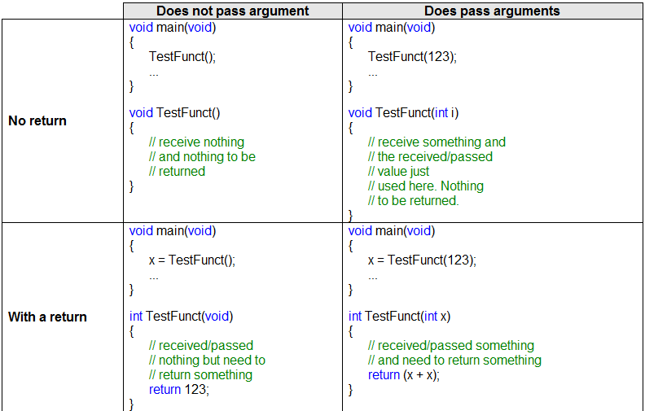
More…

Slide 20
Các lệnh chuyển điều khiển (tt.)
goto
label
Lệnh goto chuyển điều khiển đến một câu lệnh bất kỳ khác bên trong cùng một hàm trong một chương trình C
Điều này thật ra vi phạm đến qui luật của một ngôn ngữ lập trình cấu trúc.
Chúng làm giảm độ tin cậy của chương trình và chương trình khó bảo trì.

Slide 21
More…
#include <stdio.h>
Int main()
{
int attempt, number = 46;
looping: /* a label */
printf("Guess a number from 0-100\n");
scanf("%d", &attempt);
if(number==attempt)
{
printf("You guessed correctly!\n\n");
}
else
{
printf("Let me ask again...\n\n");
goto looping; /* Jump to the label*/
}
return 0;
}

Slide 22
Các lệnh chuyển điều khiển (tt.)
break
statement
Lệnh break được sử dụng để kết thúc một mệnh đề case trong câu lệnh switch
Nó cũng có thể được sử dụng để kết thúc ngang giữa vòng lặp
Khi gặp lệnh break, vòng lặp sẽ kết thúc ngay và điều khiển được chuyển đến lệnh kế tiếp bên ngoài vòng lặp

Slide 23
Lệnh break – Ví dụ
#include <stdio.h>
main (){
int count1, count2;
for(count1 = 1, count2 = 0; count1 <=100; count1++){
printf("Enter %d count2: ", count1);
scanf("%d", &count2);
if(j==100) break;
}
}

Slide 24
Các lệnh chuyển điều khiển (tt.)
continue
statement
Lệnh continue dùng để bắt đầu thực hiện lần lặp kế tiếp của vòng lặp
Khi gặp lệnh continue, các câu lệnh còn lại trong thân vòng lặp bị bỏ qua và điều khiển được chuyển đến lần lặp kế tiếp

Slide 25
Lệnh continue – Ví dụ
#include <stdio.h>
main () {
int num;
for(num = 1;num<=100; num++){
if(num % 9 == 0)
continue;
printf("%d\t",num);
}
}

Slide 26
Các lệnh chuyển điều khiển (tt)
hàm
exit()
Hàm exit() được sử dụng để thoát khỏi chương trình
Sử dụng hàm này sẽ kết thúc ngay chương trình và điều khiển được chuyển về cho hệ điều hành
#include <stdlib.h>

